Slide 1
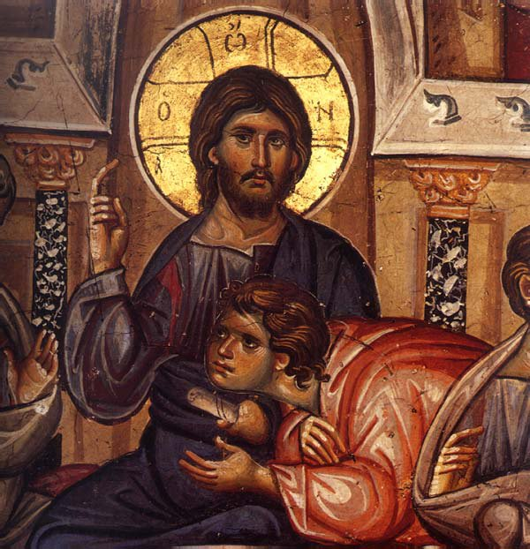
Phúc
Âm
Giăng
Dr Rick Griffith • Singapore Bible College • www.biblestudydownloads.com

Slide 2
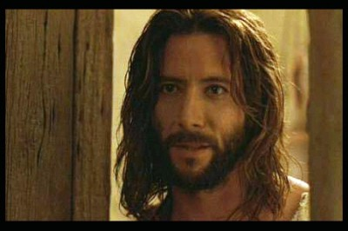
Đức tin được cứu là gì?
Có gì khác biệt với đức tin sai lạc?

Slide 3

I believe in Jesus 1/6
1. Jesus Chúa ta ngày xưa mang khổ hình.
Chết cho thế nhân còn sống trong tội tình.
Mau vui tiếp nghinh nào ai đang lo lắng,
Chúa sẽ giữ gìn Ngài luôn luôn che chở.
TC 640

Slide 4
I believe in Jesus 2/6
ĐK: Nhìn xem, nơi dòng huyết
Đổ ra cứu muôn dân.
Nhìn xem huyết hồng xưa,
Ta sẽ được Chúa thứ tha mọi tội ô.
TC 640

Slide 5
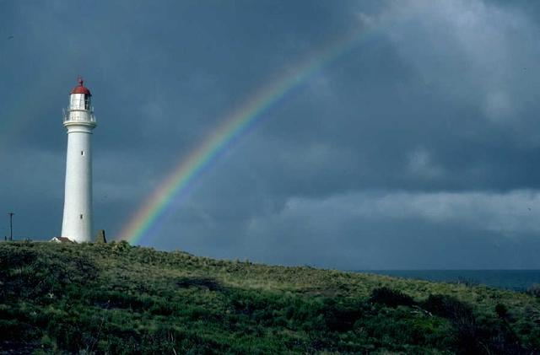
I believe in Jesus 3/6
2. Jesus xót thương Ngài khoan dung thứ tha,
Đúng như hứa ngôn, Ngài xóa bao ô tội.
Tai ta lắng nghe lời Jesus đang phán:
Chúa sẽ giữ gìn, Ngài luôn luôn che chở.
TC 640

Slide 6
I believe in Jesus 4/6
ĐK: Nhìn xem nơi dòng huyết
Đổ ra cứu muôn dân.
Nhìn xem huyết hồng xưa
Ta sẽ được Chúa thứ tha mọi tội ô.
TC 640

Slide 7
I believe in Jesus 5/6
3. Jesus Chúa chân thật yêu thương dẫy đầy
Jesus Chúa nhân từ có bao năng quyền.
Ai tin đến danh Ngài được bình an đấy,
Chúa sẽ giữ gìn, Ngài luôn luôn che chở.
TC 640

Slide 8
I believe in Jesus 6/6
Đk: Nhìn xem, nơi dòng huyết
Đổ ra cứu muôn dân.
Nhìn xem huyết hồng kia
Ta sẽ được Chúa thứ tha mọi tội ô.
TC 640

Slide 9

Bây giờ…
Ôn lại một chút…

Slide 10
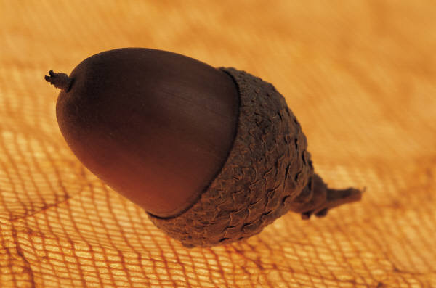
Nan Đề của Cộng Quan
49
Mathiơ, Mác & Luca nói tóm gọn:
Chúng ta giải thich điều giống nhau như thế nào?
Chúng ta giải thích điều khác nhau như thế nào?

Slide 11
Dấu hiệu cho thấy Mathiơ viết
Phúc Âm đầu tiên
78a

Slide 12
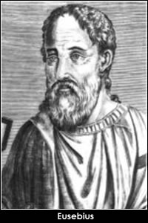
Ngoại chứng #1:
Lời chứng của Eusebius (T.K. 4)
78a
“Trong số 4 Phúc Âm, là những sách duy nhất không có tranh cãi trong Hội Thánh của Đức Chúa Trời dưới đất, tôi đã học từ truyền thống [từ Origen, thế kỷ 2] rằng sách Phúc Âm do Mathiơ viết, trước đây làm nghề thu thuế, nhưng sau này trở thành sứ đồ của Chúa Jesus Christ, và sách được dành cho những người trước đây theo giáo Giuđa, và xuất bản bằng tiếng Hêbơrơ.”
(Eusebius, LSHT 6.25.4 trích lời Origen thế kỷ thứ 2)

Slide 13
Ngoại chứng #1:
Lời chứng của Eusebius (T.K. 4)
78a
“Sách thứ nhì do Mác, người soạn ra sách theo chỉ dẫn của Phierơ, ông đã thừa nhận Mác là con trai, trong thư tín tổng quát của mình, ‘Hội thánh của các người được chọn, tại thành Ba-by-lôn, chào anh em, con tôi là Mác cũng vậy.’ Còn sách thứ ba do Luca, Phúc Âm do Phao-lô giới thiệu, soạn cho tín hữu gốc Dân Ngoại. Sách cuối cùng là do Giăng viết.”
(Eusebius, Eccl. Hist. 6.25.4 quoting Origen of the 2nd century)

Slide 14
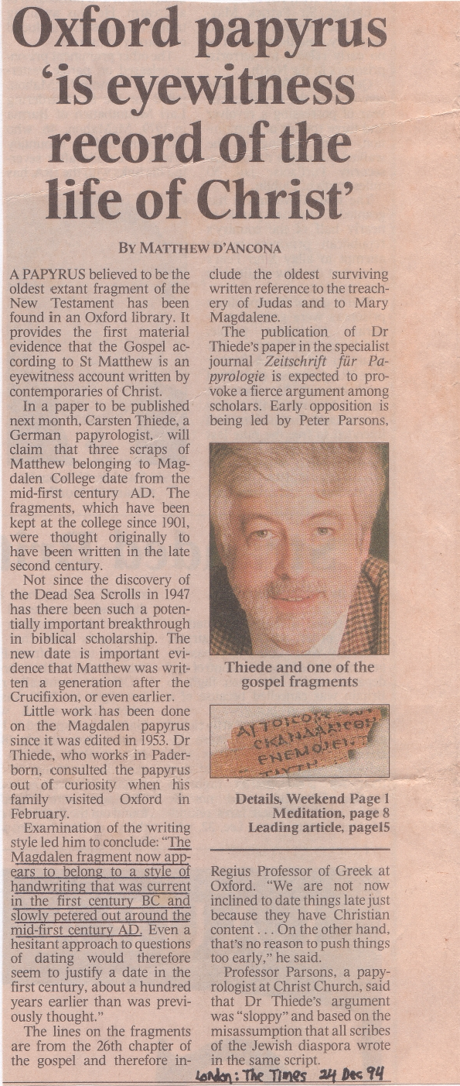
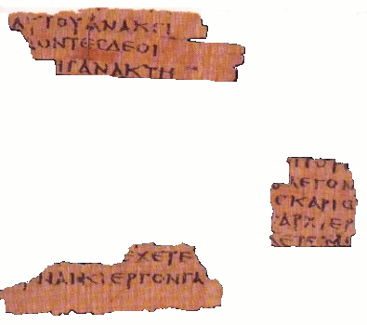
Ngoại chứng #2: Giấy Papyrus từ SC 50
78a
“Mảnh tài liệu về Mađơlen cho thấy thuộc về một cách viết tay thông dụng trong thế kỷ thứ nhất TC và dần mất đi vào khoảng thế kỷ thứ nhất.”
(Dr. Carsten Thiede)

Slide 15
Ngoại chứng #3:
Sắp xếp đầu tiên trong Tân Ước
78a
Phúc Âm
Lịch sử
Mathiơ
Mác
Luca
Giăng
Công vụ
Thư tín Phao-lô
1 Têsalônica
2 Têsalônica
1 Côrinhtô
2 Côrinhtô
Philip
Côlôse
Êphêsô
1 Timôthê
Rôma
Galati
2 Timôthê
Philêmôn
Tít
Thư tín Tổng quát
Tiên tri
Hêbơrơ
Giacơ
1 Phierơ
2 Phierơ
1 Giăng
2 Giăng
3 Giăng
Giuđe
Khải huyền
Notes:
What overall observations can you make in your small group for the NT?
• There are 5 parts to the NT (grouped by category)
• 4 versions of Christ's life but only one of the church
• Most the NT are letters (especially by Paul)
• 6 of Paul's 13 letters are to people he wrote twice (all follow-up except Rom & Col)
• 2 groupings (general epistles & gospels) named after their authors while Paul's after their recipients

Slide 16

Irenaeus
SC 180
Nội chứng:
Mathiơ viết cho người Do thái
78a
“Mathiơ cũng viết một Phúc Âm dành cho người Hêbơrơ bằng tiếng địa phương, trong khi Phierơ và Phao-lô đang giảng tại Rôma [SC 60-68], và đặt nền cho Hội Thánh. Sau khi họ rời đi [sau SC 68], Mác, môn đồ và thông dịch của Phierơ, cũng truyền lại cho chúng ta bằng văn bản những điều Phierơ giảng dạy. Luca, bạn đồng hành của Phao-lô, cũng ghi lại trong Phúc Âm [không ghi ngày tháng ]. Sau này [sau năm 68], Giăng, môn đồ của Chúa, cũng là người nghiêng trên ngực Ngài, chính người cũng xuất bản một Phúc Âm lúc đang ở tại Êphêsô bên Asi.”
Chống lại Tà giáo 3.1
Notes:
http://www.ccel.org/fathers2/ANF-01/anf01-60.htm#P7477_2003920

Slide 17
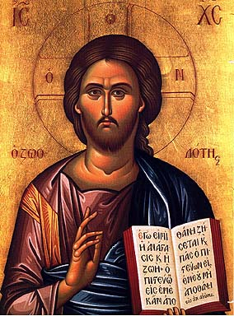
Luca
93
Chữ chìa khóa
Tể trị
Câu chìa khóa
“Vì Con Người đã đến tìm và cứu kẻ bị mất”
(Luca 19:10).

Slide 18
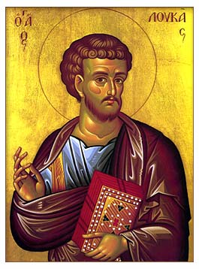
Trước giả chung của
Luca - Công vụ
121
Cả hai sách đều đề tên Thêôphilơ
Côngvụ 1:1 đề cập “trong sách thứ nhất”
Ngôn ngữ giống nhau (thuật ngữ y khoa)
Cùng chủ đề (sự tể trị)
Theo thứ tự thời gian

Slide 19

Ưu tiên của chúng ta

Slide 20
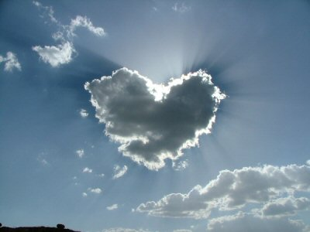


Khải tượng của chúng ta là…
Yêu Chúa
Yêu Hội Thánh
Yêu mọi dân tộc
Notes:
• Love God
Where it starts—and ends—is in our call to LOVE. As Paul noted, “The greatest of these is love” (1 Cor. 13:13).
What is the most important thing we do as a church? It begins with loving the God who loves us.
• Love Church
Do you genuinely love him? If you don't, then nothing else you do counts, really.
The second thing He said right after this: to love your neighbor as yourself.
• Love Nations
But who is your neighbor? It starts right here in the body—to love the church—but then it extends from this “close neighbor” to those who are out of the reach of this fellowship where we love the nations. Our leadership is committed to make all that we do revolve around one of these three priorities.
20

Slide 21


Những Chống đối
Kinh Thánh
Kể từ thời Hội Thánh đầu tiên, nhiều sự dạy dỗ sai lạc từng muốn phá hoại đức tin của chúng ta.
Presentation_ID
21
21
© 2003 Cisco Systems, Inc. All rights reserved.
21
Notes:
Yet still the deity of Christ has always been attacked but the unbelieving world.

Slide 22
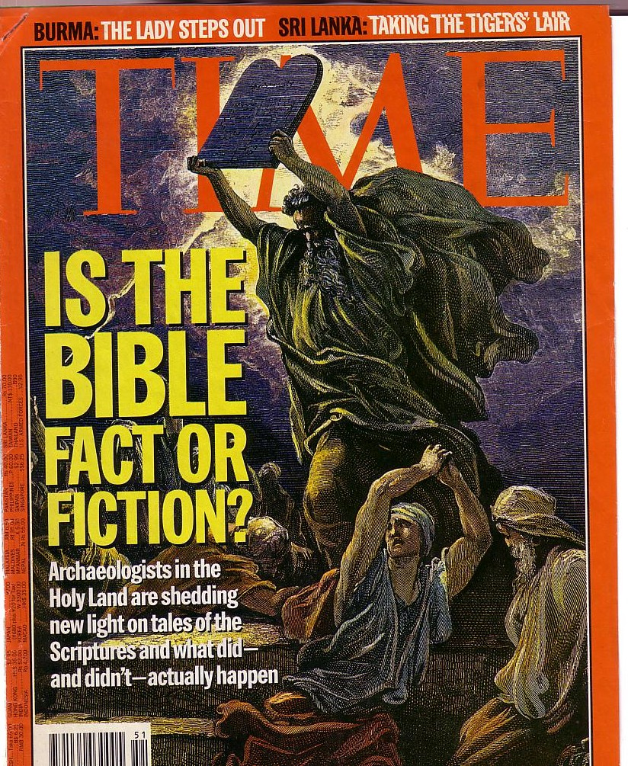
Attacks Continue
Kinh Thánh liên tục bị
tấn công
Tuy nhiên, những khám phá liên tục chứng minh tính xác thực của Kinh Thánh.
Notes:
The non-Christian world has always attacked Christianity, so today's attacks should be expected.

Slide 23

Trả lời những Phê bình
“Nhưng hãy tôn Đấng Christ, là Chúa, làm thánh trong lòng mình. Hãy thường thường sẵn sàng để trả lời mọi kẻ hỏi lẽ về sự trông cậy trong anh em, song phải hiền hòa và kính sợ.”
1 Phi 3:15
Notes:
Phierơ cho chúng ta biết nền tảng của Phúc Âm để trả lời (chủ quyền của Christ trong đời sống chúng ta) , phải làm gì (trả lời dựa trên hy vọng), và cách làm sao để làm (hiền hòa và kính sợ). Đây là cách để chúng ta đáp ứng lại với Mật Mã Da Vinci (The Da Vinci Code).

Slide 24


A New Heresy
Notes:
You'll see in a minute why I don't hesitate to call this a heresy…

Slide 25
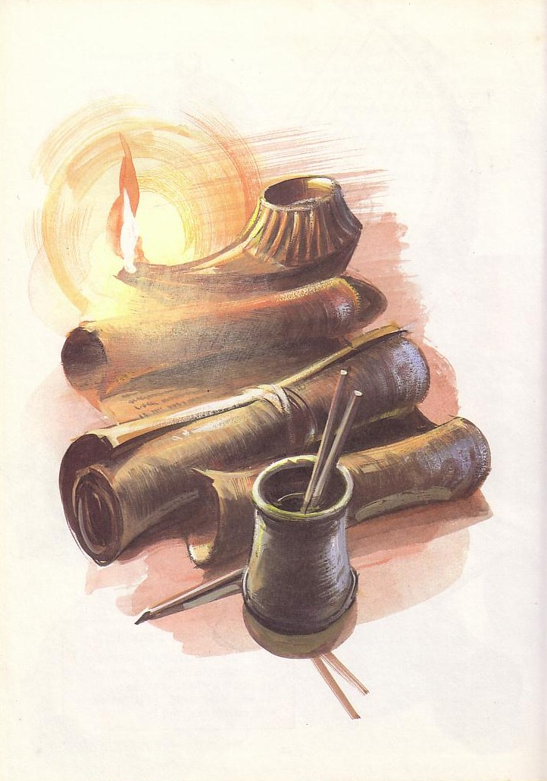
Bối Cảnh Văn Học
Tân Ước
Những Nguồn Chủ yếu để hiểu Thế kỷ thứ nhất

Slide 26
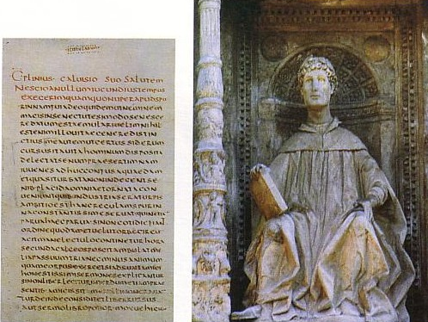
Pliny Trẻ (SC 111-113)
Viết nhiều thư cho Hoàng Đế Trajan
Bảo rằng Cơ-đốc-nhân tụ tập vào một ngày nhất định (Chúa nhật?) “để hát đối đáp thánh ca cho Christ như đối với một thần linh” (Epistle 10.96)—tham khảo Latin đầu tiên về Chúa Jesus Christ.

Slide 27
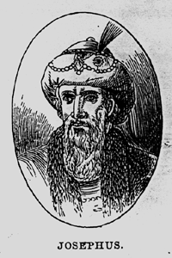
Tầm Quan trọng của Josephus
Những tác phẩm Do thái không được linh cảm
Nhân chứng đầu tiên, không phải Cơ đốc, cho tính chất lịch sử của Chúa Jesus Christ
(SC 93-94)

Slide 28
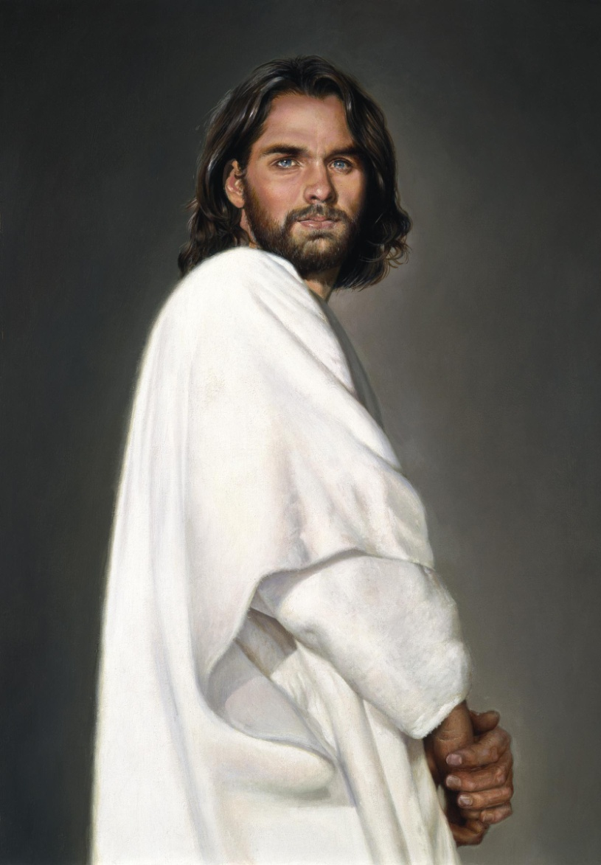
Chúa Jesus Christ… thật sự là ai?
Dan Brown:
Kinh Thánh:
Chỉ là người
Thần-Nhân
Notes:
Nào bây giờ chúng ta xây khỏi những sai trật của lịch sử về kinh điển để xem quan điểm của thời kỳ đầu tiên về chính Ngài như thế nào.

Slide 29
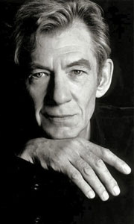
Quan điểm của Dan Brown về Chúa Jesus qua lời nói “sử gia” “Leigh Teabing…
“Em à," Teabing tuyên bố, “mãi tới năm [SC 325], Jesus vẫn còn bị môn đồ xem là một tiên tri cũng chết... Một người vĩ đại và quyền năng, nhưng chỉ là người thôi. Một con người rồi cũng chết."
[Sophie:] “Không phải Con Đức Chúa Trời à?"
“Không ," Teabing nói. “Kiểu tôn xưng Jesus là ‘Con Đức Chúa Trời’ được chính thức đưa ra và do Công Đồng Nicaea biểu quyết."
DVC, 197

Slide 30
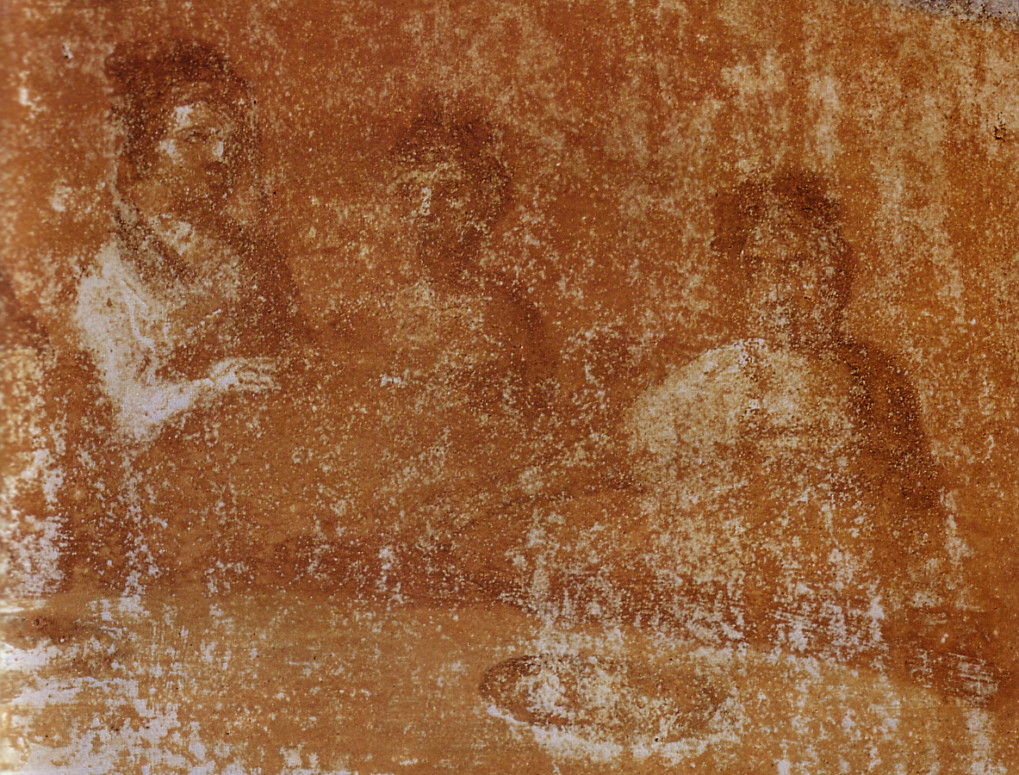
Nếu vậy thì Hội Thánh đầu tiên thật sự tin điều gì về
Chúa Jesus ?
Notes:
Tại đây Dan brown chẳng những viết lại lịch sử theo như điều những người không tin Chúa nghĩ – mà ông ta còn viết lại quan điểm của Cơ đốc về Chúa Jesus.

Slide 31
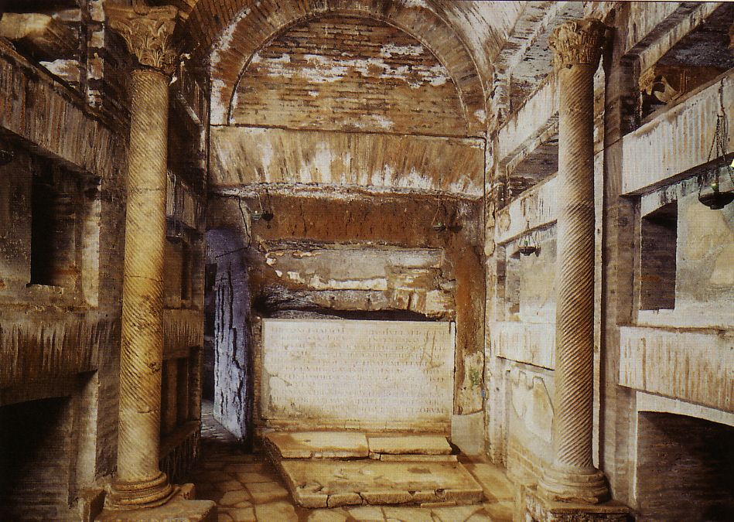
Liệu những Cơ-đốc-nhân “tin rằng Jesus chỉ là người” có thật sự cần thờ phượng lén lút nơi hầm mộ không? Vô lý!
Notes:
EVERYONE believed that Jesus was a man.

Slide 32
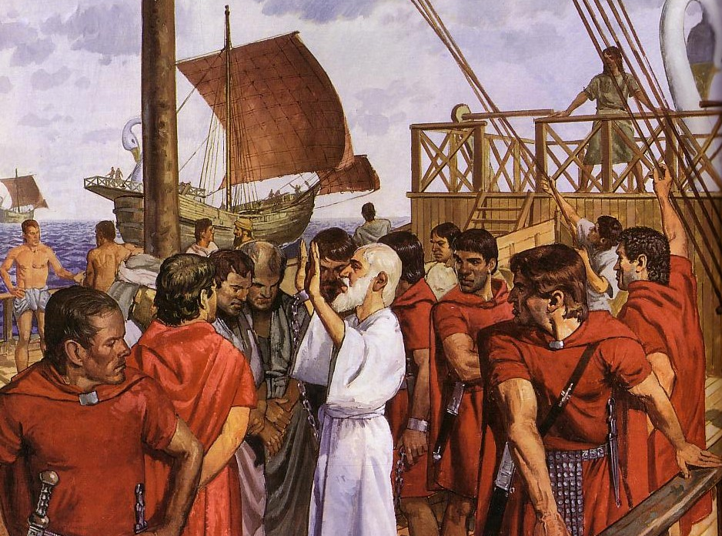
Liệu những Cơ-đốc-nhân “tin rằng Jesus chỉ là người” có chịu chết như người tuận đạo không? Khó lắm!
Ignatius, Giám mục Antiốt, từ chối thờ phượng Hoàng Đế nên bị bắt đem đi Rôma làm mồi cho thú dữ.
Notes:
Người La mã đã chẳng có vấn đề gì với Cơ-đốc-nhân tin rằng Chúa Jesus chỉ là con người bình thường. Họ chỉ bức xúc với niềm tin Cơ đốc rằng Ngài là Đức Chúa Trời!

Slide 33



“MỘT BỨC CHÂN DUNG HOÀN THIỆN VỀ ĐỨC CHÚA GIÊ-XU CHRIST”
ĐƯỢC NHÌN THẤY TỪ
4 LĂNG KÍNH
TRỢ GIÚP HỌC TẬP #21
13
2

Slide 34

MỖI TRƯỚC GiẢ PHÚC ÂM CÓ:
51a
• Độc giả riêng
• Cách trình bày riêng về thân vị của Chúa Giê-xu
• Mục đích nền tảng khi viết sách Phúc Âm của mình
• Thời điểm viết của riêng mình
14
4
Notes:
From each Gospel writer…
//// …we'll discover the specific audience for his writings…
//// …with his unique presentation of the person of Jesus Christ…
//// …suggesting a foundational purpose communicated through the text of his Gospel…
//// …followed by the scholars' estimate of the date of each writing.

Slide 35
BỐN CHÂN DUNG RIÊNG BiỆT …
51a
1
2
3
4
15
Notes:
Now, please…in your imagination…insert four smaller picture frames into the larger one. In each frame install four lines. As we fill them in we'll have some specific information about the purpose and function of each of the four Gospels. The individual “sub-frames” are designated 1 through 4.

Slide 36
LÊN KHUNG CÁC SÁCH PHÚC ÂM…
51a
1
MATHIƠ
2
MÁC
3
LUCA
4
GIĂNG
16
3
Notes:
Mỗi khung đều có tên riêng…
MATHIƠ trong ô đầu…
MÁC ô thứ hai…
LUCA ô thứ ba…
GIĂNG ô thứ tư.
Tất cả những cái tên xuất hiện theo thứ tự trong kinh điển Tân Ước.

Slide 37
ĐỘC GiẢ CỦA CÁC SÁCH PHÚC ÂM…
51a
1
MATHIƠ
2
MÁC
CHO:
DO THÁI
CHO:
LA MÃ
3
LUCA
4
GIĂNG
CHO:
HY LẠP
CHO:
HỘI THÁNH
17
4
Notes:
Có một vấn đề các học giả Kinh Thánh trên khắp thế giới tán thành…liên quan đến độc giả của từng Phúc Âm.
Ví dụ: MATHIƠ viết đặc biệt cho anh chị em ông trong cộng đồng DO Thái. Ông nhắc nhiều đến một Jesus đang được ưa chuộng, người ta xem Ngài như một Mêsia và Vị vua của Tuyển Dân.
Còn MÁC, tác phẩm của ông được công nhận rộng rãi là viết cho người La mã, rồi hướng về quê hương ông và đi xa hơn nữa trong thế giới cổ. Mác rất ngắn gọn, nói thẳng vào vấn đề. Và thật sự, ông lập đi lập lại cụm từ “tức thì” trong những bản dịch đầu tiên… tất cả mang một trạng thái tâm lý của người làm-cho –xong-việc. Đó chính là não trạng của người La Mã và cách họ làm việc.
Trong khi đó, LUCA, vị bác sĩ là người Hy lạp học thức cao, đồng hành cùng Phao-lô trong những chuyến hành trình. Đối với Luca, độc giả Phúc Âm của ông là người Hy lạp. Nói cách khác, là thế giới Dân Ngoại nói chung. Ông cũng là trước giả sách Công vụ, Luca đưa ra cho mọi thời đại một bản ký thuật về sự phát triển Hội Thánh đầu tiên và chức vụ truyền giáo rộng mở mà ông là nhân chứng.
Cuối cùng, là Phúc Âm GIĂNG, độc giả của ông khác hẳn với những Phúc Âm trước. Giăng viết trực tiếp cho những NGƯỜI CHƯA TIN, ÔNG ĐẾN VỚI HỌ THÔNG QUA TỔ CHỨC MỚI MẺ LÀ HỘI THÁNH. Thật vậy, khi các bạn đọc Phúc Âm Giăng, bạn sẽ sững sờ vì tác phẩm của ông chứa đựng một phẩm chất huyền bí, chắc chắn không phải thuộc dạng nhanh nhảu, mà còn ngắn gọn, súc tích về những sự kiện giống như kiểu chúng ta thấy trong sách Mác. Độc giả của Giăng – là Hội Thánh, những thành viên của Tổ chức mới, thắm đẫm trong tình yêu cứu chuộc của Đấng Christ – nhận ra tác động của việc Đức Thánh Linh đến và bây giờ ngự mãi mãi trong tâm của từng tân tín hữu.
Thế là bây giờ chúng ta thấy 4 trước giả có bốn dạng độc giả khác nhau cho bốn sách Phúc Âm của họ. Chỉ nội điều này thôi đã đủ để xếp loại và cá nhân hóa những Phúc Âm này rồi.

Slide 38
…PHÁC HỌA CHÚA JESUS NHƯ…
51a
2
1
2
1
MATHIƠ
MÁC
CHO:
DO THÁI
CHO:
LA MÃ
NHƯ:
VUA
NHƯ:
ĐẦY TỚ
4
3
4
3
JOHN
LUCA
GIĂNG
HY LẠP
CHURCH
CHO:
CHO:
HỘI THÁNH
TO:
TO:
NHƯ:
TRỜI/
NGƯỜI
NHƯ:
TRỜI
18
4
Notes:
Một câu hỏi khác: Cách thức mỗi Phúc Âm mô tả Chúa như Con Người và như Emmanuên “Đức Chúa Trời ở cùng chúng ta” như thế nào?
MATHIƠ… Christ được thấy là Vua dân Giuđa. Mathiơ mô tả cách thức Chúa Jesus làm ứng nghiệm Kinh Thánh Cựu Ước. Ông sử dụng rộng rãi thuật ngữ Do thái về hoàng tộc.
MÁC… Ngài được thấy như một Đầy tớ của mọi người…có người là Đầy tớ Chịu khổ, và truyền thống cho rằng độc giả là người sống ở La Mã và khắp thế giới la Mã thời cổ.
LUCA thấy chúa như Đấng Thần Nhân – thật sự là Trời và thật sự là Người. ông cho người Ngoại thấy Christ là con người hoàn hảo mà họ khao khát.
Cuối cùng là sách GIĂNG. Rõ ràng và trên hết tất cả…Giăng mô tả Christ như là Chính Đức Chúa Trời. Ông dùng bút của mình để truyền đạt sự huyền bí và quyền năng của Đấng Mêsia. Tại sao? Vì ông thực nghiệm một sự gần gũi thân cận với Thầy, một người rõ ràng là độc đáo trong số các môn đồ. Xin đừng quên rằng cũng chính ông Giăng này được định trước phải thấy và viết xuống khải tượng thời Tận thế mà chúng ta gọi là sách Khải huyền.

Slide 39
THÔNG ĐIỆP TÓM TẮT…
1
MA-THI-Ơ
2
MÁC
CHO:
NG. DO THÁI
CHO:
NG. LA MÃ
LÀ:
VUA
LÀ:
ĐẦY TỚ
CHÚA:
NÓI
CHÚA:
LÀM
3
LU-CA
4
GIĂNG
CHO:
HY LẠP
CHO:
HỘI THÁNH
ĐCT/
CON NGƯỜI
LÀ:
ĐCT
LÀ:
CHÚA:
Ý MUỐN NÓI
CHÚA:
CẢM NHẬN
19
5
Notes:
Here is a last set of interesting ideas, with thanks to some anonymous believer who developed them years ago.
//// Call it “the message in a nutshell.” Question: what is the one single word that might characterize the message of each Gospel?
//// For MATTHEW...that book tells us what Jesus Christ SAID.
//// MARK tells us what He DID.
//// LUKE shows us clearly what the Messiah FELT.
//// And JOHN, with enormous clarity, tells us what Christ MEANT!
What he SAID...what He DID...what He FELT...and what He MEANT!
These single-word ideas help us to tightly focus on the remarkable differences that exist among the Gospel writings. For many Bible readers, such distinctives are unfamiliar territory.

Slide 40
CHỮ GÌ NGHE LẠ TAI…
51a
CỘNG QUAN:
1
2
MATHIƠ
MÁC
CHO:
DO-THÁI
CHO:
LA-MÃ
NHƯ:
VUA
NHƯ:
ĐẦY TỚ
Điều:
NÓI
ĐiỀU
NGÀI:
LÀM
CỘNG QUAN:
“CÙNG THẤY NHƯ NHAU”
“CÙNG THẤY NHƯ NHAU”
3
LUCA
CHO:
HI-LẠP
NHƯ:
NGƯỜI
ĐiỀU
NGÀI:
CẢM THẤY
20
3
Notes:
Now comes that word that's a strange one to many...
//// SYNOPTIC…meaning…
//// … “TO SEE TOGETHER”…add these words to that triangle shape on your study help.
//// It is a term from Greek roots that means seeing a group of things together... from the same general perspective. One word that, again, helps organize and categorize the enormous factual base that makes up our Bible.

Slide 41
CÁC SÁCH CỘNG QUAN:”THẤY GiỐNG NHAU” ”
1
MATHIƠ
2
MÁC
CHO:
DO THÁI
LA MÃ
CHO:
NHƯ:
VUA
NHƯ:
ĐẦY TỚ
ĐiỀU
NGÀI:
NÓI
ĐiỀU
NGÀI:
LÀM
∑
3
LUCA
4
GIĂNG
CHO:
HY LẠP
CHO:
HỘI THÁNH
NHƯ:
TRỜI/NGƯỜI
LÀ:
ĐCT
ĐiỀU
NGÀI:
CẢM NHẬN
Ý MUỐN NÓI
CHÚA
21
1
Notes:
Follow the arrows as they link together the gospels of MATTHEW, MARK and LUKE. Again…you'll notice that JOHN is not among them. Those three are the so-called SYNOPTIC Gospels...THEY ARE SEEN TOGETHER...in that these works take on that ground-level view of the human history of Jesus Christ just as he walked about Palestine in the days of his ministry. The Man…and his Mission among his People.
Ở một phươngdiện khác... Phúc-âm Giăng - ởđây được xemxét với một dấu TỔNG (SUMMA) quenthuộc của toán-học - đạidiện cho toànbộ những gì Chúa Giêxu Cơđốc MUỐN NÓI - tổng của tấtcả những gì Người giảng và bàytỏ - cả ở nơi côngcộng và ở chỗ riêngtư. Cho rằng Chúa Giêxu rõràng là chính ĐCT, nên Giăng đã nâng tầm chântrời thuộclinh của chúngta trong những cáchthức mà ba phúc-âm kia không làm được.
**Chữcái Sigma của Hilạp là kýhiệu toánhọc quốctế để chỉ Tổng/Tổngsố (Sum)

Slide 42
CHỒNG CHÉO TRONG 4 SÁCH PHÚC ÂM
51b
1
MATHIƠ
2
MÁC
7% ĐỘC ĐÁO!
Báp-têm
Lễ Tiệc Thánh
Giáng-sinh
Gia phả
Cho 5000 người ăn
Sự Thương khó
3
LUKE
4
GIĂNG
92% độc đáo!
16
Notes:
Each of the Gospels say things that the others don't...
//// MATTHEW was believed by the early church to have written first...
//// MARK shares a lot of material with Matthew, such as Christ's baptism and supper...
//// LUKE also has much overlap with Matthew and Mark, such as Christ's baptism and supper—but only Matthew and Luke record Christ's birth and genealogy. However, the fourth…
//// JOHN, stands alone in terms of its material. Only 8% of it repeats stories from the others—such as the feeding of the 5000, and, of course, His death and resurrection.
//// But the remaining 91% of JOHN you will find only in JOHN.

Slide 43
GIĂNG: TÓM TẮT SỨ ĐiỆP
51a
1
MATTHEW
2
MARK
TO:
JEWS
TO:
ROMANS
AS:
KING
AS:
SERVANT
WHAT
HE:
SAID
∑
WHAT
HE:
DID
3
LUKE
4
GIĂNG
TO:
GREEKS
CHO:
HỘI THÁNH
AS:
GOD/MAN
NHƯ:
TRỜI
WHAT
HE:
FELT
ĐiỀU
NGÀI:
HÀM Ý
22
Notes:
So, in summation, then…John wrote to UNBELIEVERS THROUGH THAT NEW ORGANISM, THE CHURCH, envisioning Christ as God Himself…
But what did John SAY that Jesus meant in his preaching?

Slide 44
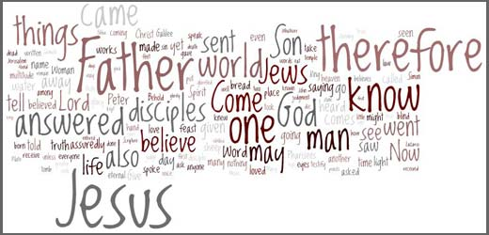
Chúa phán với chúng ta như thế nào?
Đức Chúa Trời phán bằng
ngôn ngữ viết và nói
Các ngươi thờ lạy sự các ngươi không biết, chúng ta thờ lạy sự chúng ta biết, vì sự cứu rỗi bởi người Giu-đa mà đến. Nhưng giờ hầu đến, và đã đến rồi, khi những kẻ thờ phượng thật lấy tâm thần và lẽ thật mà thờ phượng Cha: Ấy đó là những kẻ thờ phượng mà Cha ưa thích vậy. ²⁴ Đức Chúa Trời là Thần, nên ai thờ lạy Ngài thì phải lấy tâm thần và lẽ thật mà thờ lạy.

Slide 45
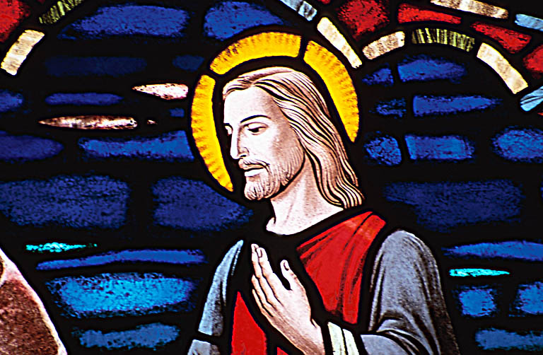
Chúa phán với chúng ta như thế nào?
Ngài phán đặc biệt qua một thân vị—Jesus Christ!
Jesus là Logos (lời)
Điều này nghĩa là Jesus bày tỏ đầy đủ Đức Chúa Trời là ai.
Ngài là sự Mặc Khải Trọn Vẹn.

Slide 46
LOGOS
Triết học Hy lạp:
“Lý Trí”
Philo: “hiệp nhất với Đức Chúa Trời nhưng riêng biệt; Dấng sáng tạo, bảo tồn, & hiển thị”
CƯ: “điều nằm ẩn phía sau”
Notes:
The background of logos is threefold:
Greek Philosophy: “The term was used technically in the Greek philosophy of this period, particularly by the Stoics, to denote the controlling Reason of the universe, the all-
pervasive Mind which ruled and gave meaning to all things. LOGOS was one of the purest and most general concepts of that ultimate Intelligence, Reason, or Will that is called God” (Merrill C. Tenney, The Gospel of John [Grand Rapids: Eerdmans, 1948; reprint 1975], 62).
OT: “In the LXX Logos is used to translate Heb. dāḇār. The root of this signifies 'that which lies behind', and so when translated as 'word' it, too, means meaningful sound; it may also mean 'thing.'” Some say it is the OT Wisdom literature whereas others say it refers to the Torah.
Philo: Philo was a Jewish philosopher in the first century AD down in Alexandria, Egypt. He combined Jewish and Greek ideas to try to evangelize Greeks to Judaism. The New Bible Dicitonary notes that only Philo's “Logos-teaching provides a clear theological scheme in which the Word possesses a like unity with God and a like distinction from him, and in which both creative and sustaining activity in the universe and revelatory activity towards man is ascribed to it.”

Slide 47
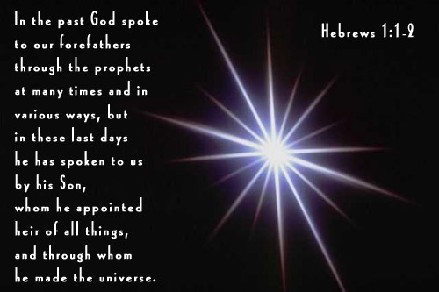
Hêbơrơ 1:1-2
Đời xưa, Đức Chúa Trời đã dùng các đấng tiên tri phán dạy tổ phụ chúng ta nhiều lần nhiều cách, rồi đến những ngày sau rốt nầy, Ngài phán dạy chúng ta bởi Con Ngài, là Con mà Ngài đã lập lên kế tự muôn vật, lại bởi Con mà Ngài đã dựng nên thế gian
Notes:
Long ago God spoke many times and in many ways to our ancestors through the prophets. ² And now in these final days, he has spoken to us through his Son. God promised everything to the Son as an inheritance, and through the Son he created the universe. ³ The Son radiates God's own glory and expresses the very character of God, and he sustains everything by the mighty power of his command. When he had cleansed us from our sins, he sat down in the place of honor at the right hand of the majestic God in heaven. ⁴ This shows that the Son is far greater than the angels, just as the name God gave him is greater than their names.

Slide 48


Ban đầu chính xác
“Ban đầu
có Ngôi Lời”
(Giăng 1:1)
“Ban đầu Đức Chúa Trời dựng nên trời đất”
(Sáng 1:1)
Notes:
This does NOT say that Jesus' existence began with Gen 1:1. “The word 'was' (imperfect tense) implies timelessness. Jesus existed before Gen 1:1. He has a beginning of no beginning” [Jeffrey Khoo, The Story of Jesus, www.febc.edu.sg]

Slide 49
John 1:2
Giăng: TÓM TẮT SỨ ĐiỆP
CHƯƠNG 1: 6 LẼ THẬT VĨ ĐẠI CỦA
GIÊ-XU CHRIST!
câu 1: Đấng có từ trước
Một Thân vị Riêng biệt
Ngài Đã và LÀ Đức Chúa Trời
câu 2:
Cùng Hiện hữu Đời đời
“Ban đầu Ngài ở cùng Đức Chúa Trời .”
24
1
Notes:
Verse 2: He is Eternally co-existent in that…
//// “He was with God in the Beginning.”

Slide 50
John 1:3
GIĂNG: TÓM TẮT SỨ ĐiỆP
CHƯƠNG 1: 6 LẼ THẬT VĨ ĐẠI CỦA
GIÊ-XU CHRIST!
câu 1: Đấng có từ trước
Một Thân vị Riêng biệt
Ngài Đã và LÀ Đức Chúa Trời
câu 2:
Cùng Hiện hữu Đời đời
“Muôn vật bởi Ngài làm nên, chẳng vật chi đã làm nên mà không bởi Ngài.”
CÂU 3:
Đấng Sáng tạo Vũ trụ
25
1
Notes:
Verse 3: He is the Creator of the Universe…
//// “Through him all things were made; without him nothing was made that has been made.”

Slide 51
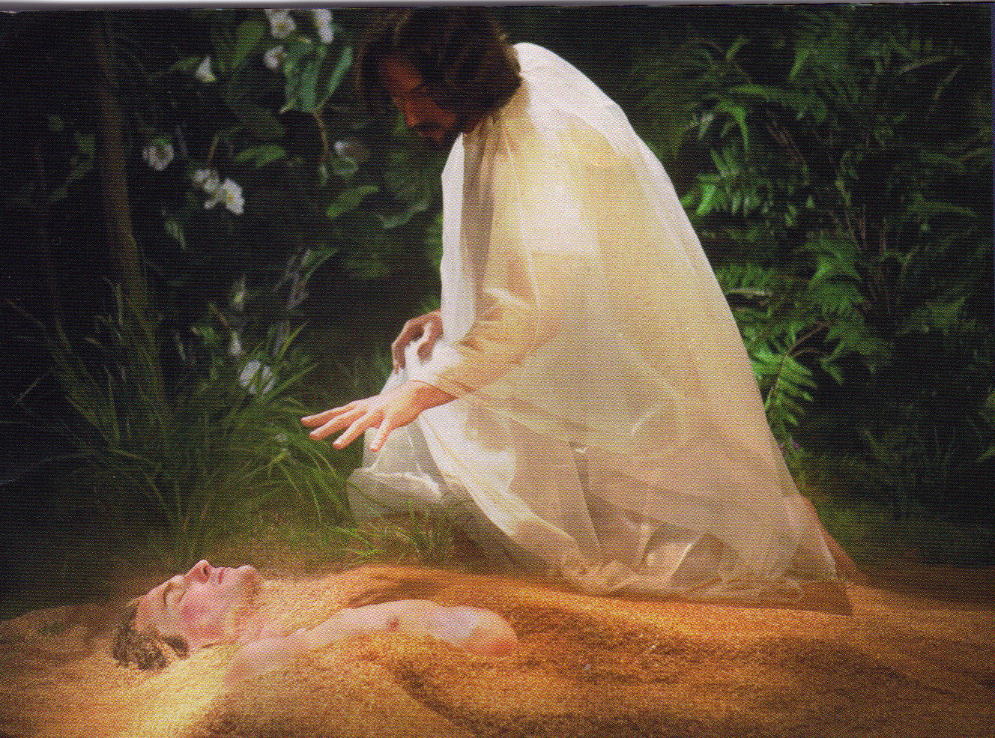
Chúa Jesus tạo nên Ađam từ bụi đất (Giăng 1:3; sáng 2:7).

Slide 52
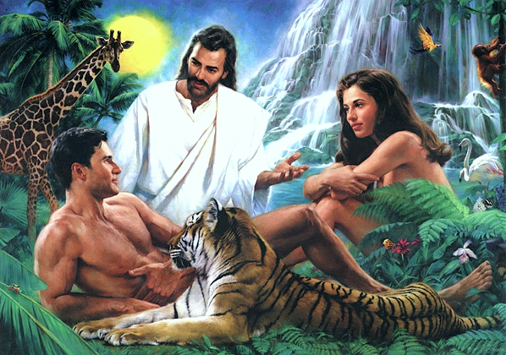
Chúa Jesus tạo dựng Ađam và êva (giăng 1:3; sáng2:21-23)

Slide 53
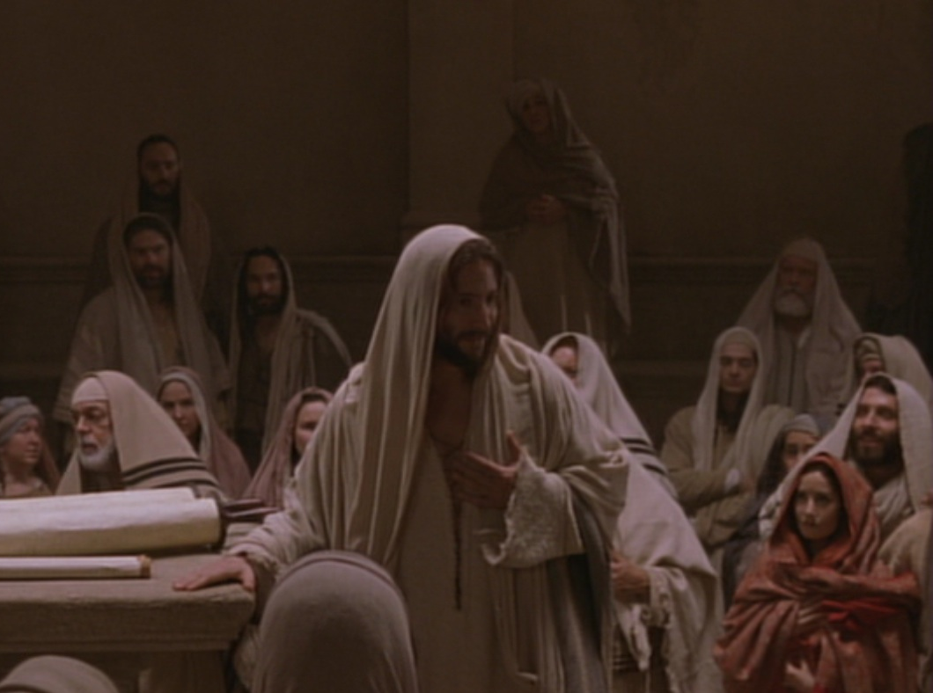
Từ Khóa tin
Giăng
107
Câu Chính
"³⁰Ðức Chúa Jesus đã làm nhiều phép lạ khác trước mặt các môn đồ Ngài nhưng không được chép trong sách nầy. ³¹Nhưng những việc nầy được chép ra để các người tin rằng Ðức Chúa Jesus chính là Ðấng Christ, Con Ðức Chúa Trời, và để khi tin các người có thể có sự sống trong danh Ngài" (20:30-31 Bản Dịch 2011).

Slide 54
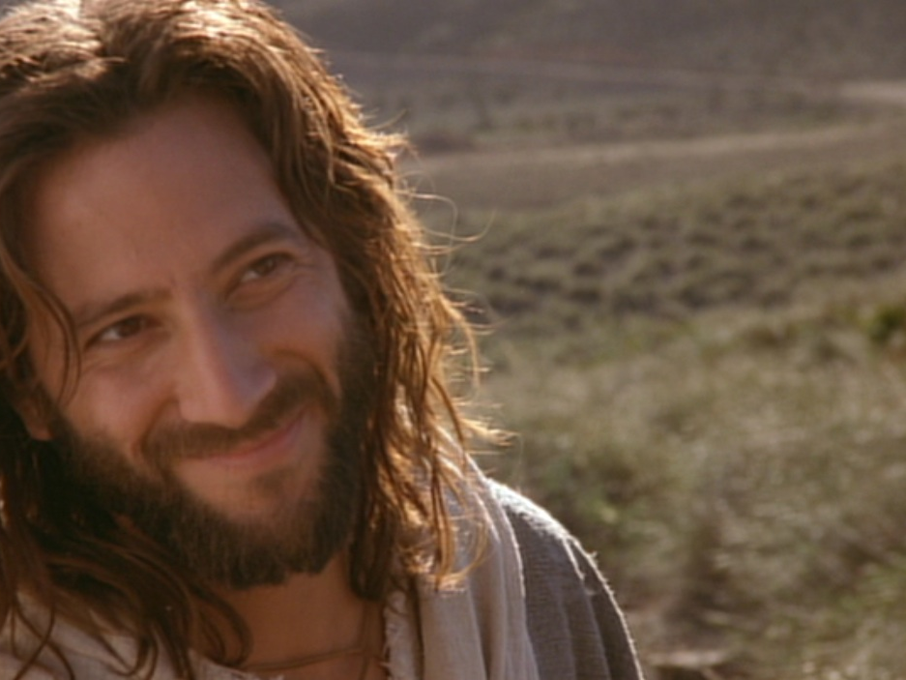
Câu tóm tắt
Phúc âm Giăng
107
Giăng chứng minh trằng Jesus là Con Đức Chúa Trời (thần tánh) làm người qua những dấu lạ chọn lọc và những bài thuyết giảng của Đấng Christ nhằm thuyết phục những Người Ngoại Bang chưa tin để họ tin Ngài và nhận sự sống đời đời.
Ứng dụng
Bạn có chắc chắn 100% là bạn có sự sống đời đời khi tin nhận Chúa Jesus Christ không ?

Slide 55

Thời gian khả dĩ cho Phúc Âm Giăng
109
Dễ xác định quyền tác giả hơn là thời gian Giăng viết. Ba giai đoạn được đưa ra cho thời gian viết sách Phúc Âm Giăng :
Cuối thế kỷ thứ nhất
Thế kỷ thứ hai
Trước 70 S.C.
33
Chúa Jesus
chết
70
Đền thờ
bị phá hủy
95
Giăng
qua đời

Slide 56
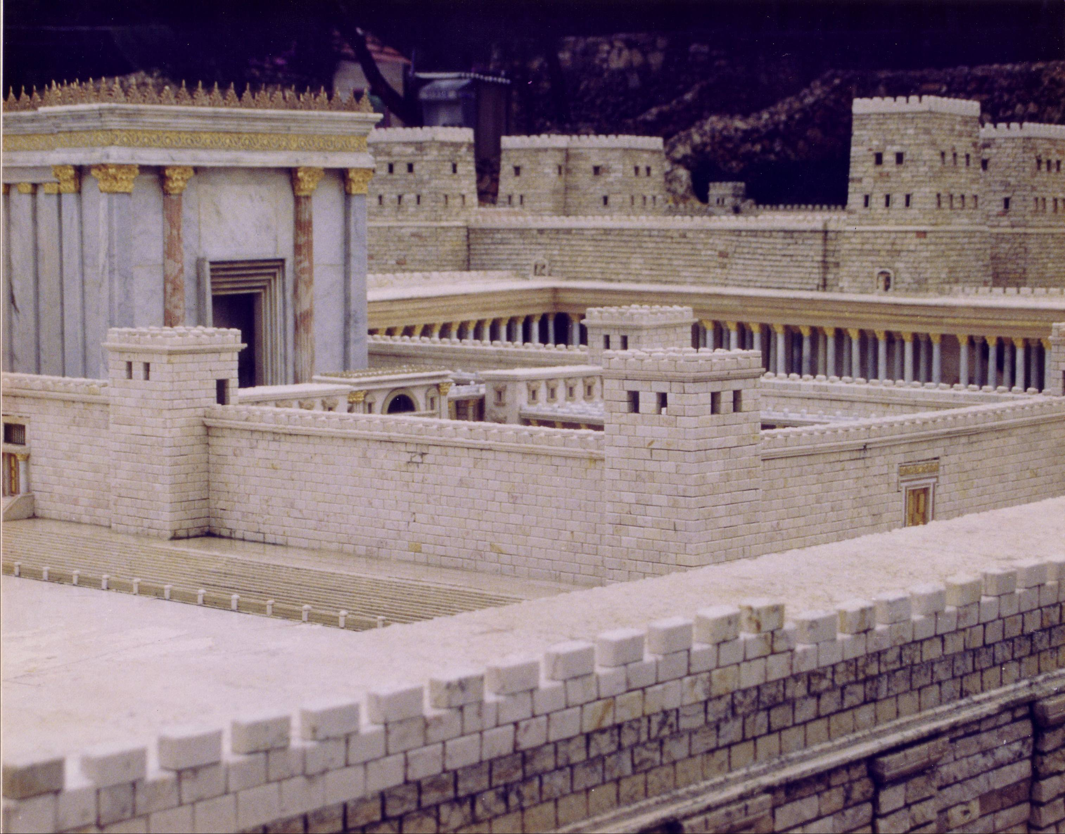
Đền thờ đứng vững đến năm 70 S.C.

Slide 57
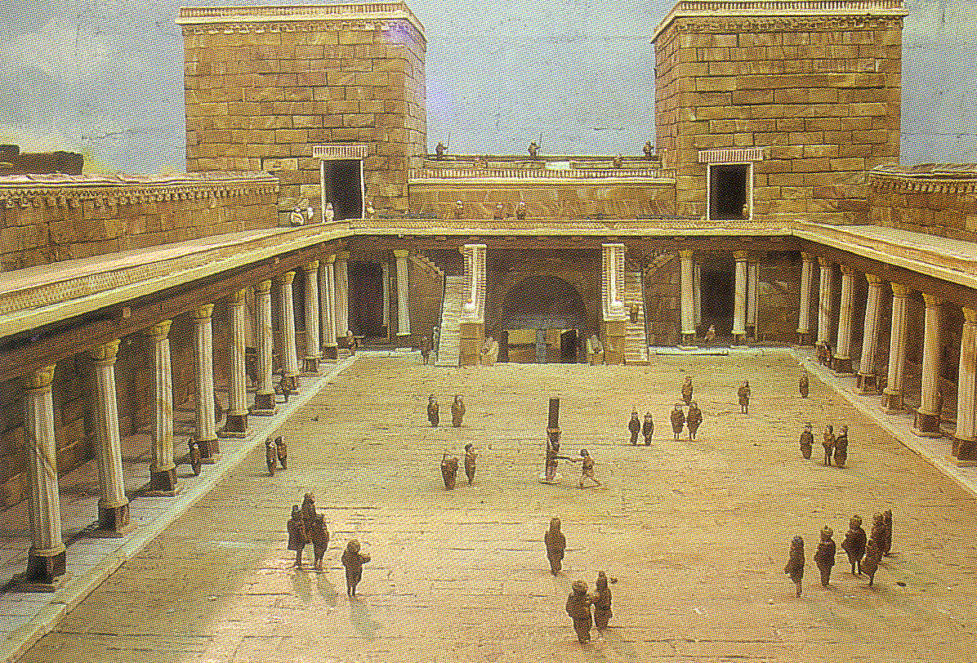
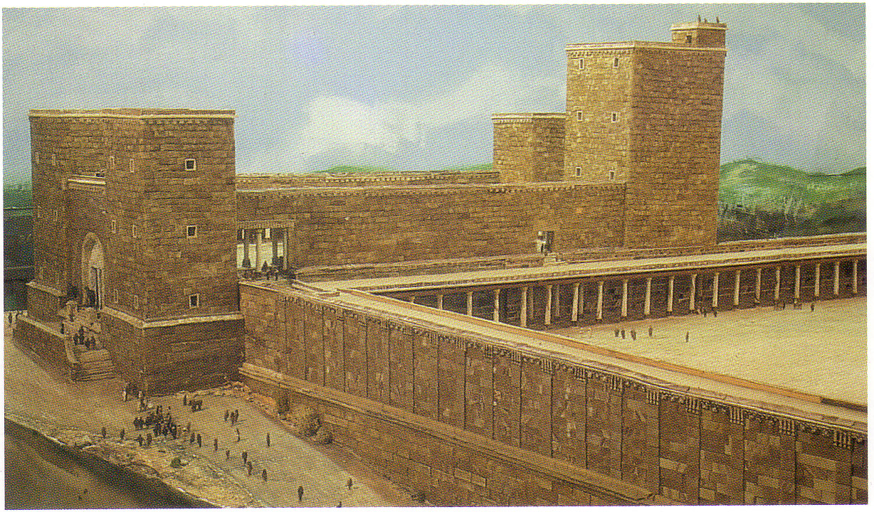
Đồn Antonia

Slide 58
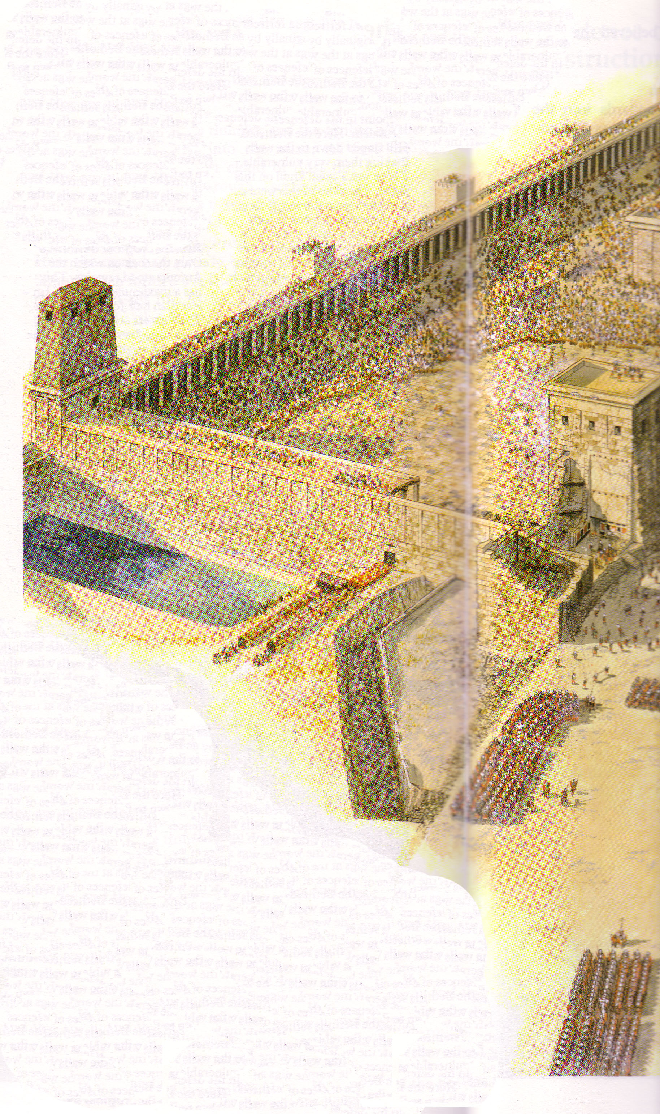
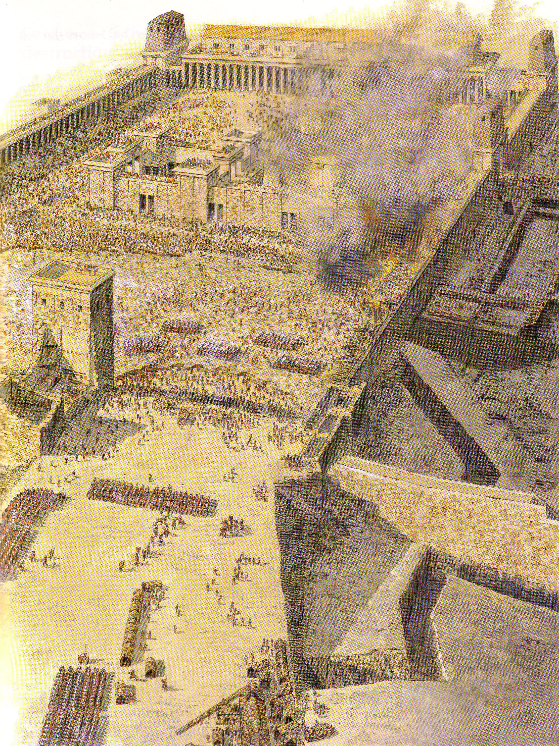
Đền thờ bị tấn công
Tháng Chín 70 S.C.
Ao chiên

Slide 59
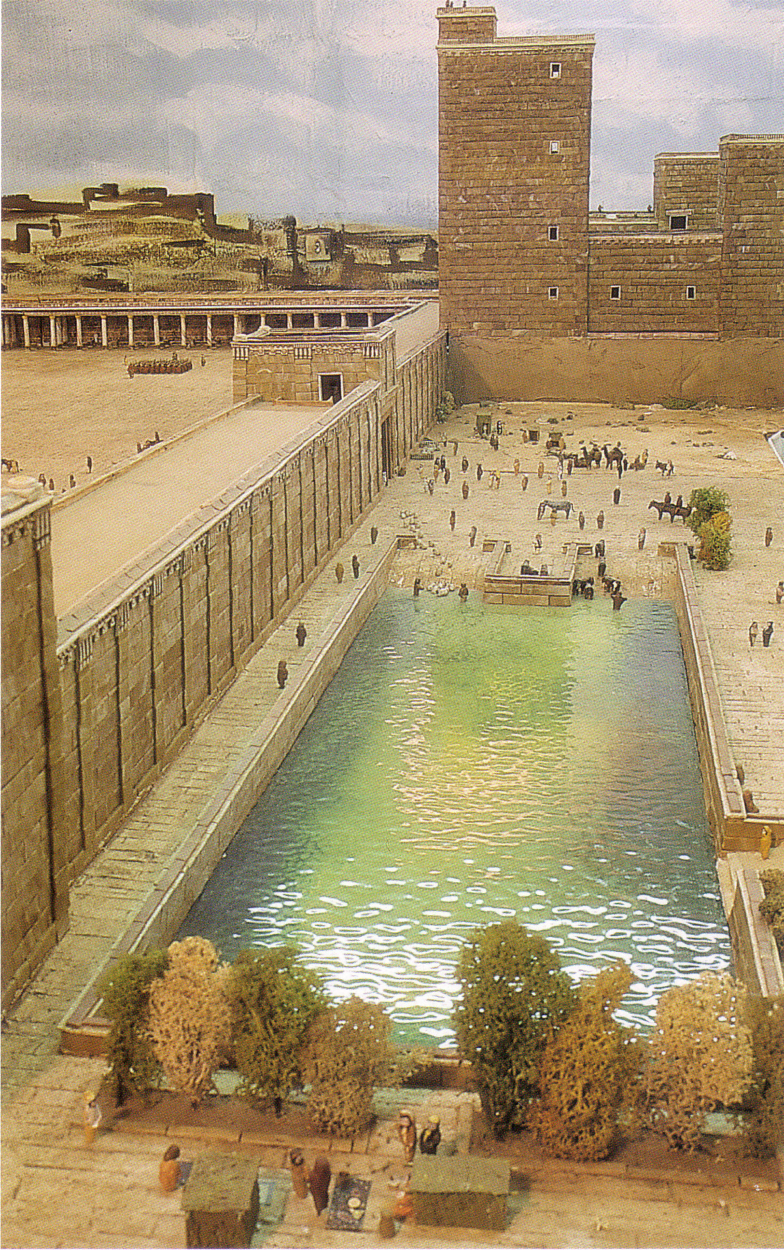
Ao Israel
(Ao Chiên phía Nam của Ao Bêtếtđa)

Slide 60
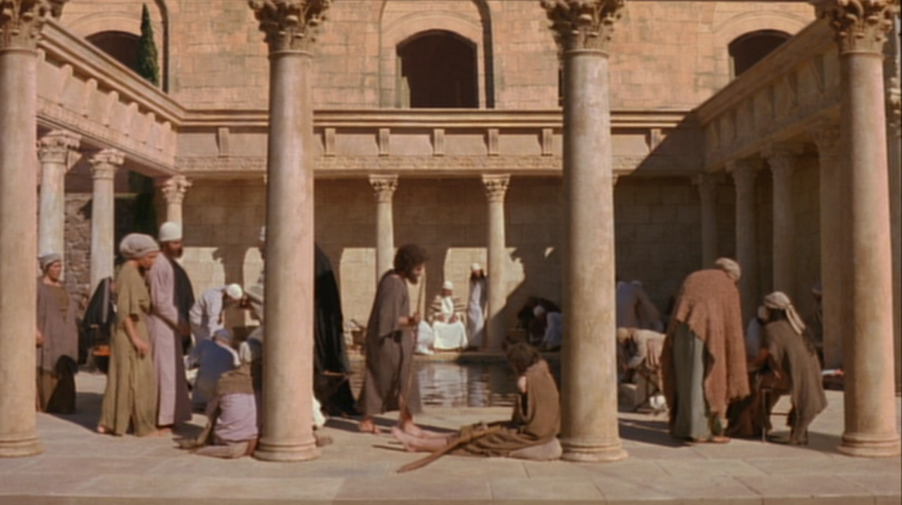
Ao Bêtếtđa
“…tại thành Giê-ru-sa-lem, gần cửa Chiên, có một cái ao, tiếng Hê-bơ-rơ gọi là Bê-tết-đa, …” Giăng 5:2

Slide 61
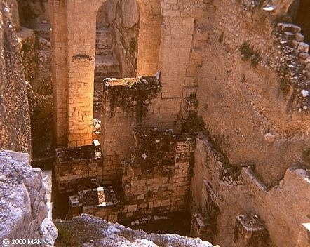
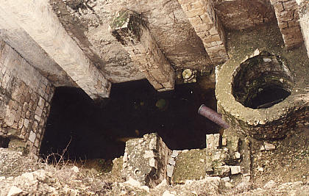
Ao Bêtếtđa
“tại thành Giê-ru-sa-lem, gần cửa Chiên, có một cái ao, tiếng Hê-bơ-rơ gọi là Bê-tết-đa,…” Gi 5:2

Slide 62
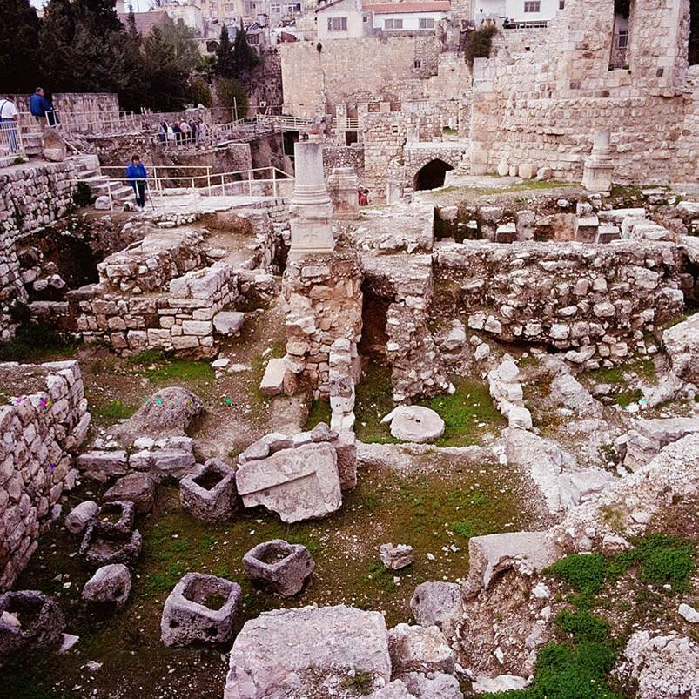
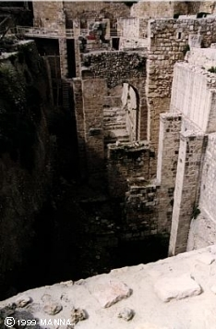
Tàn tích Ao Bêtếtđa

Slide 63
Tổng Quan Tân Ước
38
124
39-41
“Cho đến tận cùng trái đất” (Công vụ 1:8)
CV 9 13 14 15 16 18 21 27 28
Tư 48-
Chín 49
1
Galati
Tư 50-
Chín 52
2
Êgiê
Xuân 53-
Năm 57
3
Asi
Hai 60-
Ba 62
1
Rôma
Xuân 62-
Thu 67
4
T.B.Nha
Tám 67-
Xuân 68
2
Rôma
Hè 35-
37
Damách
Antiốt
Năm 57-
Tám 59
Ra Tòa
Thu 49
Hội đồng
Xuân 68
Hội Thánh phát triển
35 48 49 50 52 53 57 60 62 67 68 95
Mat
Luca
Công vụ
Mác
Giăng
Phúc Âm & Công vụ
1234
Hành trình
Rôma
Bị tù
No Animations

Slide 64
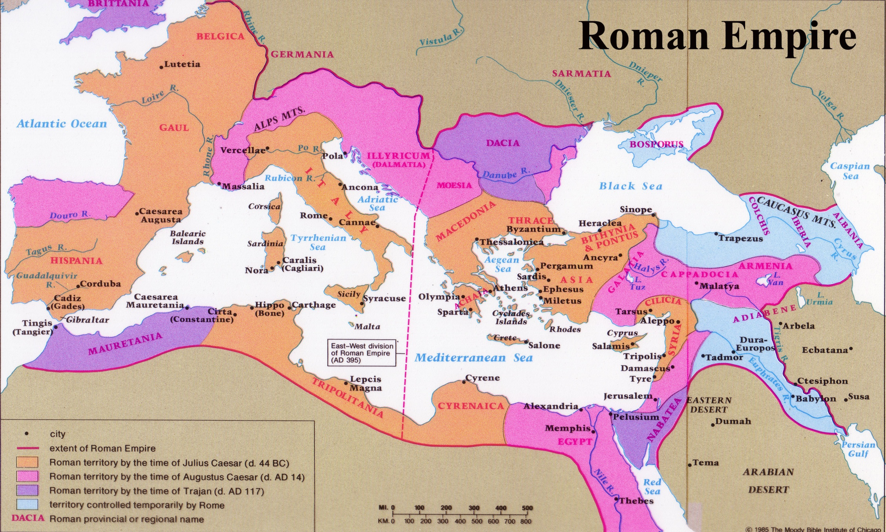
Nguyên thủy
110
Giăng viết từ Êphêsô
đế chế La Mã
Người nhận
Những độc giả đầu tiên dường như là Dân Ngoại trong vùng Giăng ở tại Êphêsô.

Slide 65
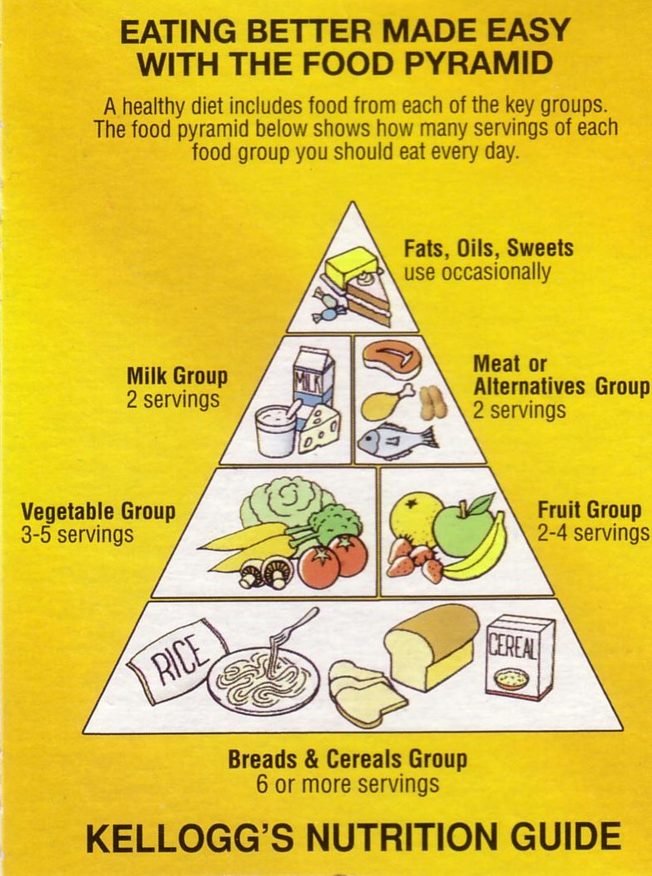
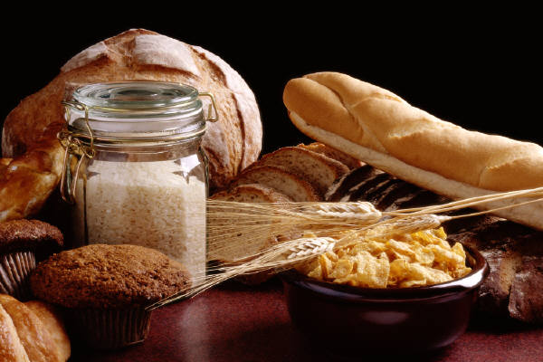
Những đặc điểm
111
Giăng ký thuật những bài giảng đặc biệt, thí dụ như 8 “Ta là” :
“Ta là bánh của sự sống” (6:35)
  “I am the light of the world” (8:12)
  “Before Abraham was, I am” (8:58)
  “I am the door [of the sheepfold]” (10:7)
“I am the good shepherd” (10:11, 14)
“I am the resurrection and the life” (11:25)
“I am the way, the truth, and the life” (14:6)
“I am the true vine” (15:1)

Slide 66
11 chữ “Ta là” trong Phúc Âm giăng
111
"Ta, người đang nói với ngươi đây, chính là Đấng đó” (4:26)
"Nhưng Ngài phán rằng: Ấy là ta đây, đừng sợ chi! ”(6:20)
"Ta là bánh của sự sống” (6:35)
"Ta là sự sáng của thế gian” (8:12)
"trước khi chưa có Áp-ra-ham, đã có ta”(8:58)
"ta là cửa của chiên” (10:7)
"Ta là người chăn hiền lành” (10:11, 14)
"Ta là sự sống lại và sự sống” (11:25)
"Ta là đường đi, lẽ thật, và sự sống”(14:6)
"Ta là gốc nho thật” (15:1)
"Đức Chúa Jêsus phán rằng:'Chính ta đây!'" (18:5)
1
MATTHEW
2
MARK
TO:
JEWS
TO:
ROMANS
AS:
KING
AS:
SERVANT
WHAT
HE:
SAID
WHAT
HE:
DID
3
LUKE
TO:
GREEKS
AS:
GOD/MAN
WHAT
HE:
FELT

Slide 67

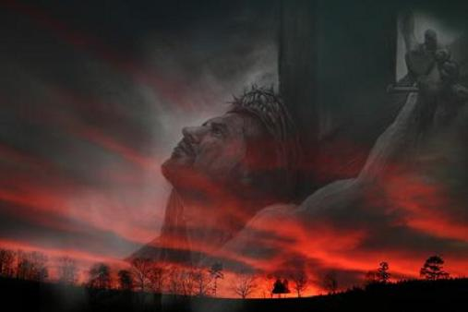
“Giờ” trong Phúc Âm Giăng
2:4 “Giờ ta chưa đến”
7:6 “Thì giờ ta chưa đến”
7:8 “giờ ta chưa trọn”
7:30 “giờ Ngài chưa đến”
8:20 “giờ Ngài chưa đến.”
12:23 “Giờ đã đến, khi Con Người sẽ được vinh hiển.”
12:27 “Lạy Cha, xin cứu Con khỏi giờ nầy ! Nhưng ấy cũng vì sự đó mà Con đến giờ nầy!”
13:1 “Trước ngày lễ Vượt Qua, Đức Chúa Jêsus biết giờ mình phải lìa thế gian đặng trở về cùng Đức Chúa Cha đến rồi...”
17:1 “Thưa Cha, giờ đã đến; xin làm vinh hiển Con, hầu cho Con cũng làm vinh hiển Cha,”

Slide 68
Thời gian chức vụ của Chúa Jesus
56
Mùa Thu SC 29 – 3 Tháng Tư SC 33 (3.5 năm)
Chỉ có Giăng chú ý đến ba lễ Vượt Qua
Đầu chức vụ
Vượt Qua #1
7 Tháng Tư,
SC 30
Vượt Qua #2
Vượt Qua #3
25, Tháng Tư
SC 32
Vượt Qua #4
3 Tháng Tư,
SC 33
Mùa Thu
SC 29
Gi 2:13, 23
Giăng không nhắc đến
Mác 2:23-28
Luca 6:1-5
Mathiơ 12:1-8
Gi 6:4
Gi 11:55–12:1
Harold W. Hoehner, Chronological Aspects of the Life of Christ (Zondervan, 1977), 114
Notes:
Christ's 3½ year ministry spanned four Passovers. However, the Synoptics mention only one Passover (#2 on this timeline), which could give the impression of only a year-old ministry. John fills in the details, though, by showing three other Passovers not mentioned by Matthew, Mark, or Luke.

Slide 69
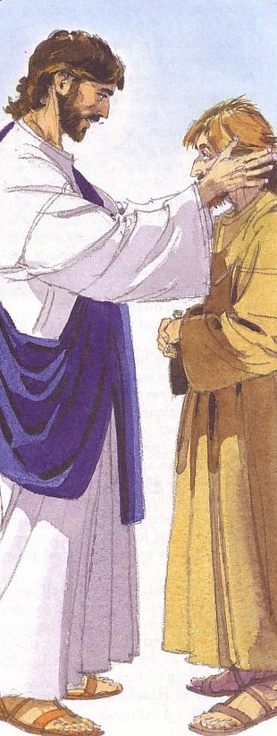
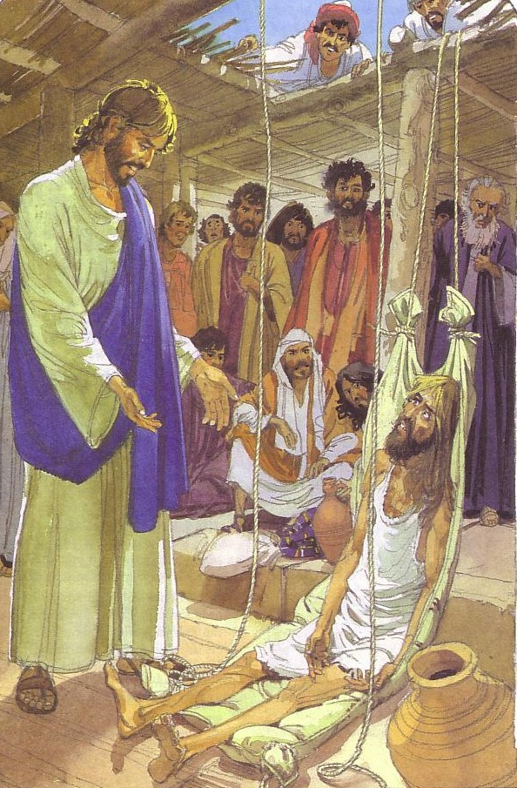
Tình
Yêu Thương của Chúa
Bày tỏ qua phép lạ

Slide 70

Dấu lạ trong Phúc Âm Giăng
111
Dấu lạ độc đáo trong Phúc Âm Giăng (6 trong số 9 phép lạ)
7 dấu lạ trước thập tự giá:
1. Biến nước thành rượu tại Cana (2:1-11)*
2. Chữa lành con trai quan thị vệ tại Cabênaum (4:46-54)*
3. Chữa lành người bịnh tại ao Bêtếtđa (5:1-18)*
4. Cho 5.000 người ăn gần Biển Galilê (6:1-15)
5. Bước đi trên mặt nước trong Biển Galilê (6:16-24)
6. Chữa lành người mù từ khi mới sinh tại Giêrusalem (9:1-7)*
7. Kêu Laxarơ sống lại tại Bêthani (11:1-45)*
2 dấu lạ sau thập tự giá:
1. Christ phục sinh (đ. 20)
2. Đánh cá phi thường tại Biển Galilê (21:1-13)*
Như vậy, có tổng cộng 9 dấu lạ trong Phúc Âm Giăng.

Slide 71

Dấu lạ trong Phúc Âm Giăng
111
Những dấu lạ độc đáo trong Phúc Âm Giăng có màu vàng (6 trong số 9 phép lạ)
NƯỚC
THÀNH
RƯỢU
2:1-11
CHỮA
CON QUAN
4:46-54
CHỮA
NGƯỜI
LiỆT
5:1-18
CHO
5000 NGƯỜI
ĂN
6:1-15
BƯỚC ĐI
TRÊN NƯỚC
6:16-24
CHỮA
NGƯỜI
MÙ
9:1-7
KÊU
LAXARƠ
SỐNG LẠI
11:1-45
CHRIST
SỐNG LẠI
20:1-31
BẮT CÁ
21:1-3

Slide 72
TỔNG HỢP
113
1:1-18 Lời mở đầu: Thần tánh
1:19–12:50 Công khai mặc khải qua
7 dấu lạ và 8 thuyết giảng
13–17 riêng tư chuẩn bị Các Môn đồ
18–20 Công khai thương khó/Phục sinh
21. Riêng tư: Thích hợp

Slide 73
Ưu tiên của chúng ta

Slide 74
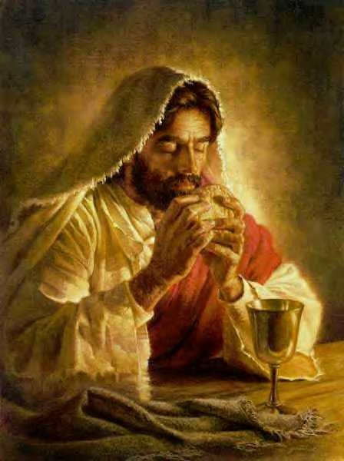
Sứ Điệp của Giăng
Bạn có tin nơi Chúa Jesus Christ?

Slide 75
Mật mã Thiên thượng
Vì Đức Chúa Trời yêu thương thế gian, đến nỗi đã ban Con một của Ngài, hầu cho hễ ai tin Con ấy không bị hư mất mà được sự sống đời đời.
Giăng 3:16
Vì Đức Chúa Trời yêu thương thế gian, đến nỗi đã ban Con một của Ngài, hầu cho hễ ai tin Con ấy không bị hư mất mà được sự sống đời đời.
Giăng 3:16
Notes:
This may look like a cryptic message but it's actually the best known verse in the Bible. It tells us that God gives us life with him forever when we simply place our trust in Jesus Christ. This is no da Vinci Code. It's the Divine Code!

Slide 76
Những ưu tiên cho Năm nay
Bạn sẽ gia tăng trong sự cầu nguyện với cả lớp chứ?
Bạn có hứa sẽ đọc Lời Chúa mỗi ngày không?

Slide 77
GIĂNG: những yếu tố đÔc đáo
110
-111
Đơn giản trong ngôn từ
Song song
Lập đi lập lại
Tương phản
Những câu giải nghĩa
Lời tựa
Ẩn dụ
1
MATTHEW
2
MARK
TO:
JEWS
TO:
ROMANS
AS:
KING
AS:
SERVANT
WHAT
HE:
SAID
WHAT
HE:
DID
3
LUKE
TO:
GREEKS
AS:
GOD/MAN
WHAT
HE:
FELT
22
Notes:
Từ ngữ không phức tạp như trong Khải huyền, nhưng ngắn gọn (td: ta là bánh; trong Ngài có sự sống 1:1)
Dùng những câu có cùng hay giống về lẽ thật
Từ Tin, Sự sáng, sự sống
Sự sáng //tối tăm; lẽ thật // giả dối; tốt // xấu; sự sống // sự chết
Giải nghĩa để những khái niệm của người Do thái trở nên dễ hiểu cho người Ngoại bang
Nói đến sự tiền hiện hữu (mang tính thần học) và cõi đời đời, khác với các sách Cộng quan nói đến sự Giáng sinh.
Người Chăn Hiền lành (10:1-18); Cây Nho thật (15:1-6).

Slide 78
GIĂNG: những yếu tố đÔc đáo
111
Những ngày đầu tiên với môn đồ
Bài giảng trên Phòng Cao
Chức vụ tập trung ở Giuđê —không phải ở Galilê như trong Cộng Quan
Ba lễ Vượt Qua (Giăng 2:13; 6:4; 11:55) nhấn mạnh 3 năm chức vụ— chứ không phải chỉ nói một năm như trong Cộng Quan
1
MATTHEW
2
MARK
TO:
JEWS
TO:
ROMANS
AS:
KING
AS:
SERVANT
WHAT
HE:
SAID
WHAT
HE:
DID
3
LUKE
TO:
GREEKS
AS:
GOD/MAN
WHAT
HE:
FELT
22

Slide 79
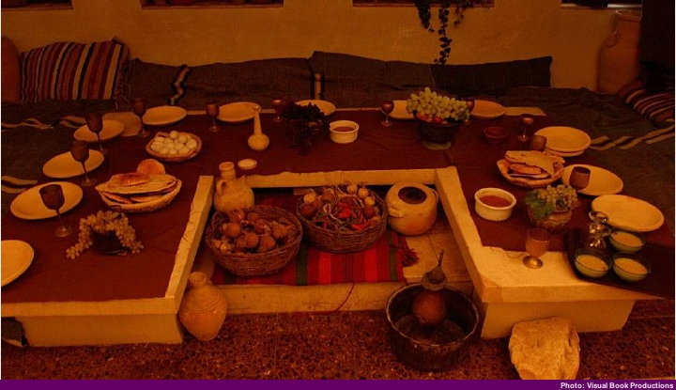
Bàn hình chữ “U”

Slide 80
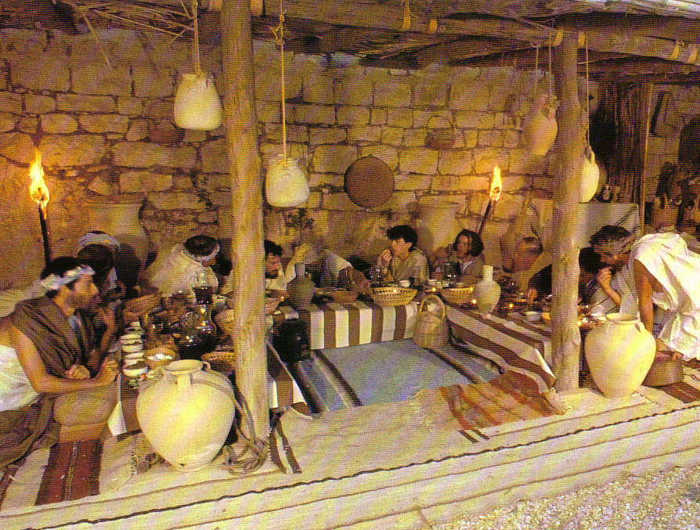
Dự lễ vượt qua với chúa Jesus

Slide 81
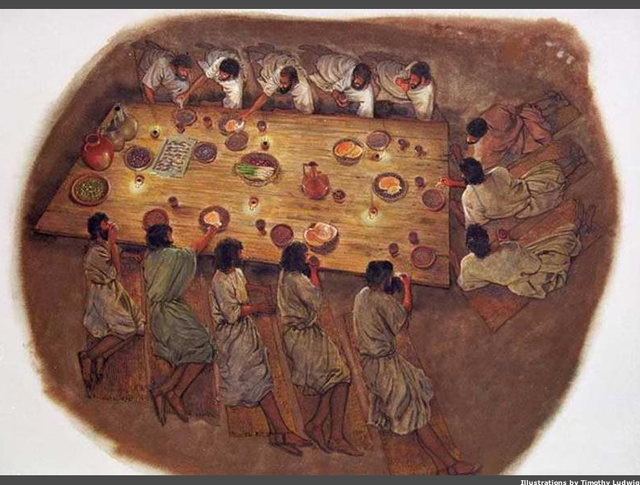
Ngồi dự lễ vượt qua
Đầu bàn
Notes:
Where did the head of the table sit?

Slide 82
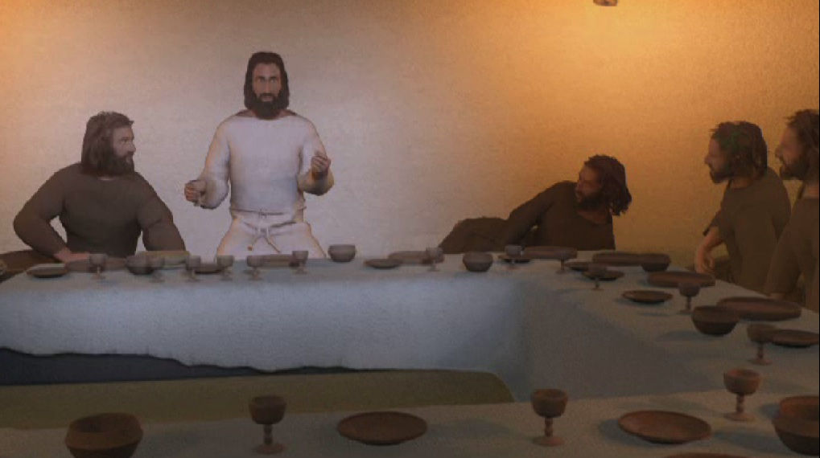
Người ngồi đầu bàn
Jesus
Giăng
Giuđa

Slide 83
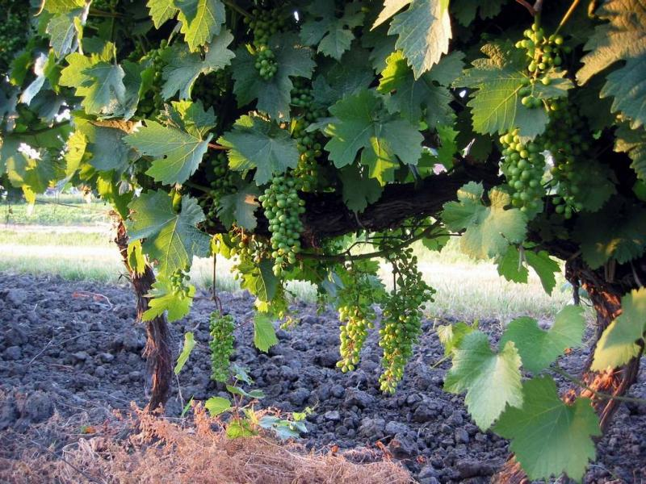
Giải thích giăng 15:1-6
119e
mất sự cứu rỗi
người chưa tin
bị kỷ luật qua đời
không được Chúa sử dụng

Slide 84
9 phép lạ: dạy về sự sống đời đời và ứng dụng
Biến nước thành rựou tại Cana (2:1-11)
Niềm vui về sự sống đời đời.
Nếu Ngài có thể biến đổi nước, Ngài có thể biến đổi tôi.
Chữa lành con trai quan thị vệ tại Cabênaum
(4:46-54)
Điều kiện để có sự sống đời đời (đức tin)
Tôi không khi nào ở quá xa sự chăm sóc của
Ngài.

Slide 85
9 phép lạ: dạy về sự sống đời đời và ứng dụng
Chữa lành người bịnh tại ao Bêtếtđa ở Giê-ru-sa-lem (5:1-18)
Năng lực để sống đời đời
Không điều gì vượt quá khả năng của Chúa
Cho 5000 người ăn tại biển Galilê (6:5-14)
Thức ăn cho sự sống đời đời
Chúa Jesus có thể đáp ứng nhu cầu sâu thẳm
nhất của chúng ta.

Slide 86
9 phép lạ: dạy về sự sống đời đời và ứng dụng
5. Đi trên mặt nước tại biển Galilê (6:16-21)
Dẫn dắt đến sự sống đời đời
Chúa Jesus là Chúa của những cơn giông bão
trong cuộc đời
6. Chữa lành người mù từ khi sinh ra (9:1-7)
Sự sáng của sự sống đời đời
Chúa Jesus ban cái nhìn thuộc linh và thuộc
thể cho ai thật sự muốn.

Slide 87
9 phép lạ: dạy về sự sống đời đời và ứng dụng
Cứu Laxarơ từ kẻ chết sống lại tại Bêthani (11: 1-45)
Đắc thắng sự chết
Chúa Jesus là Chúa của sự sống và sự chết
Christ phục sinh (đoạn 20) – dấu lạ sau thập
tự giá
Đánh cá lạ lùng tại Biển Galilê (21:1-13) – dấu
lạ sau phục sinh.

Slide 88
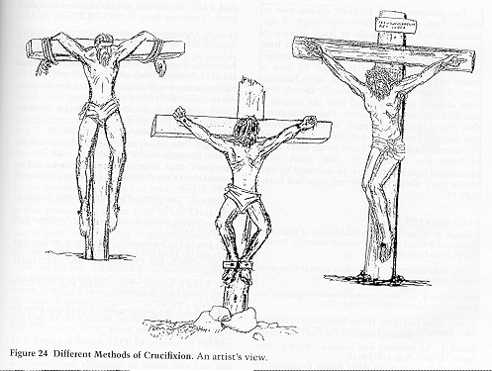

Slide 89
Black

